Slide 1

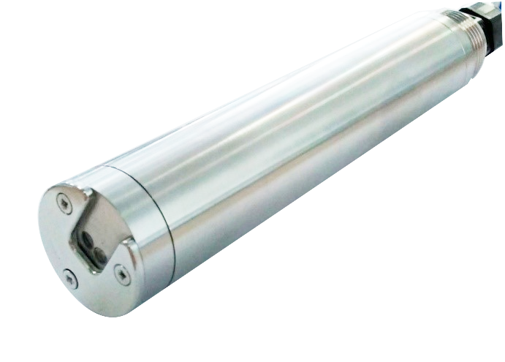
SoliSense®
Analizzatore di
torbidità,
solidi sospesi e
sostanza secca
Suspended solids refers to small solid particles which remain in suspension in water as a colloid or due to the motion of the water, suspended solids can be removed by the sedimentation because of their comparatively large size. It is used as one indicator of water quality.
Notes:
Questa è una presentazione generale, per maggiori informazioni, brochures e note tecniche visitare la pagina:
https://www.leafytechnologies.it/prodotti/analizzatore-di-solidi-sospesi/
Codice documento: PREPI016
Versione: 1.0
Ultima revisione: 13/04/2020

Slide 2
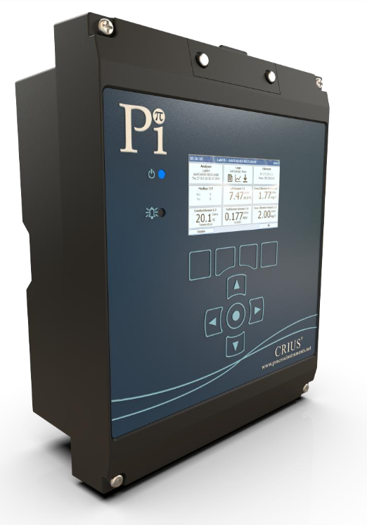
Cos’è il SoliSense®?
Analizzatore avanzato
Sensore SoliSense®
SoliSense® è un sensore multiparametrico per misurare la torbidità, i solidi sospesi e la sostanza secca.

Slide 3
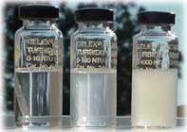
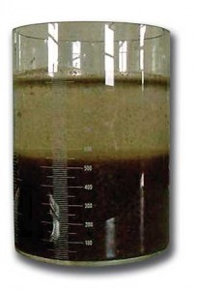
Cosa può misurare?
Il sensore è ideale per acque di processo e reflue.
Parametri misurati ed intervalli:
Torbidità: 2 – 4,000 NTU
Solidi sospesi: 0.02 – 500 g/l
Sostanza secca: 0–50%, 0–8% in acque reflue tipiche

Slide 4
Perché scegliere il SoliSense®?
Unico sensore per torbidità, solidi sospesi e sostanza secca
Un sensore per l’intero intervallo
Bassa manutenzione
Facile da installare e mantenere
Opzione di autopulizia

Slide 5
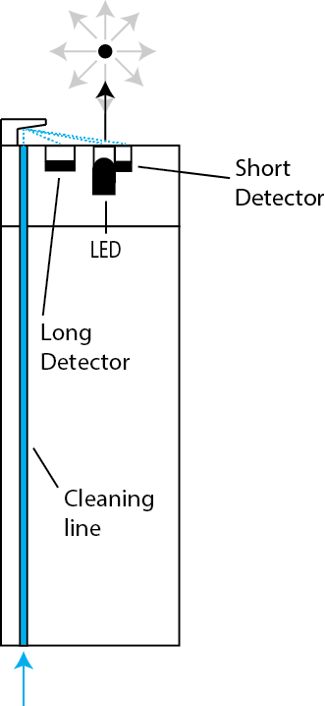
Come funziona il SoliSense®?
La luce viene diffusa in tutte le direzioni dai solidi presenti nel campione; il SoliSense® misura le concentrazioni di solidi sospesi effettuando una misurazione della retrodiffusione
La luce diffusa viene rilevata da due rilevatori posizionati a > 90 ° rispetto all'angolo incidente della luce
Dotato di due rilevatori di retrodiffusione per massimizzare la sensibilità e la portata
Il rilevatore lungo, con un percorso più lungo, offre una migliore sensibilità. Il rilevatore corto, con una lunghezza del percorso breve, offre una gamma più ampia

Slide 6
Prestazioni del SoliSense®
Correlazione tra il SoliSense® e lo standard di caolino

Slide 7
Prestazioni del SoliSense®
Ottima correlazione sull’intero intervallo di misura

Slide 8
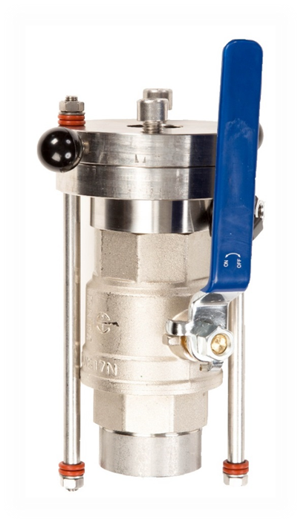
Opzioni di installazione
Kit di inserimento
Consente l'inserimento in una tubazione
Valvole di isolamento e rilascio pressione per pulizia e manutenzione
Kit di montaggio su ringhiera/corrimano
Consente il montaggio del sensore su un corrimano, spesso utilizzato nelle corsie di aerazione
Raccordo incorporato
Consente di montare il sensore in linea
Disponibili con filettatura o senza (push fit)

Slide 9
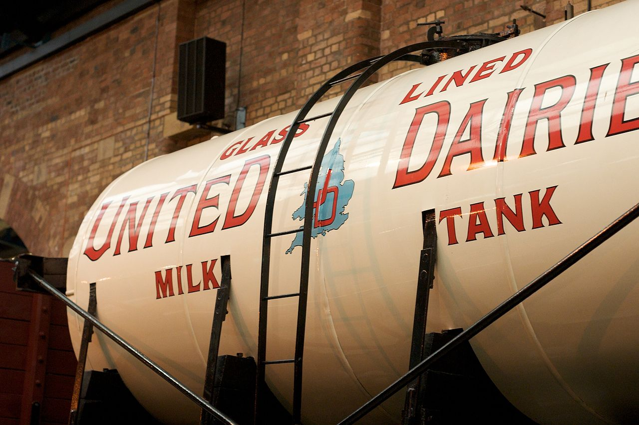
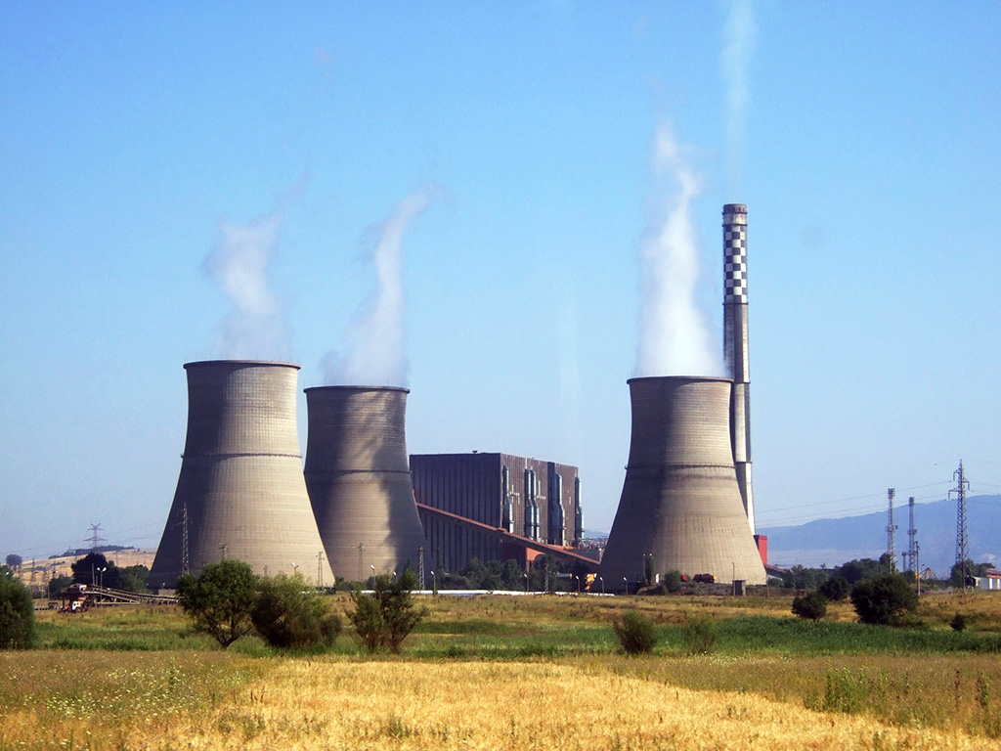
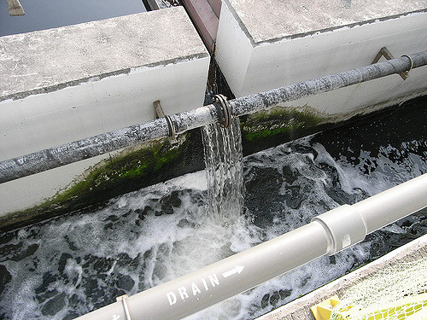
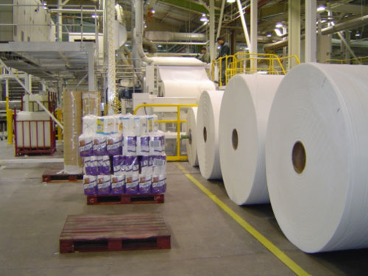
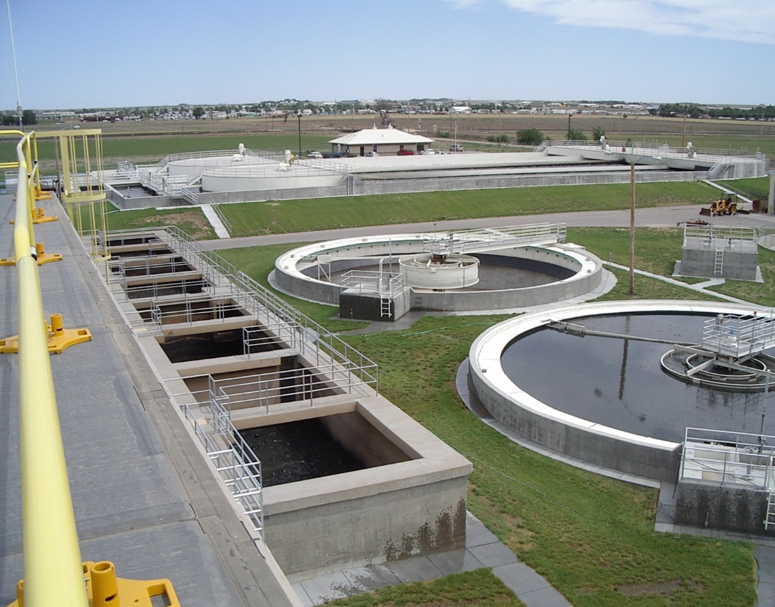
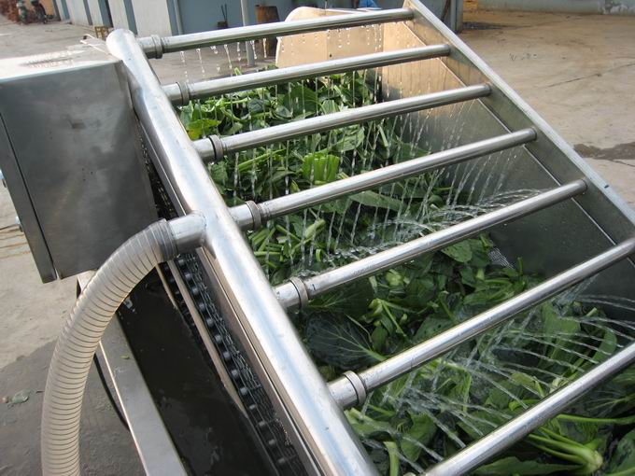
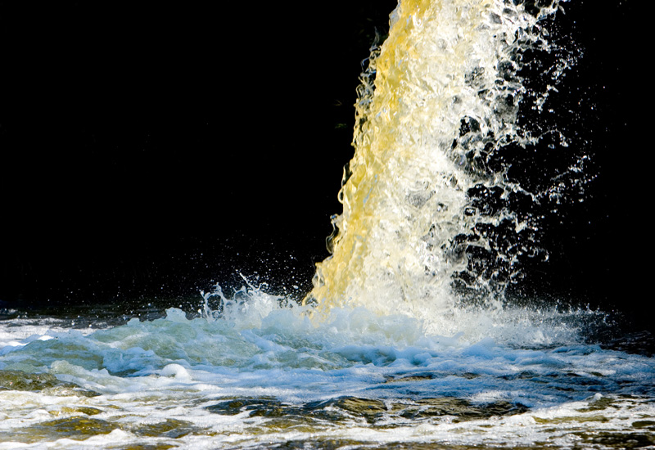
Applicazioni tipiche
Acque potabili
Acque reflue
Industria alimentare
Produzione della carta
Effluente
Misura dei solidi sospesi nel processo
Caseifici
Acque di processo

Slide 10
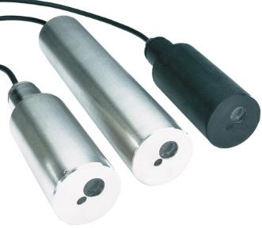
Concorrenza
Più sensori per coprire lo stesso intervallo
Sistema di autopulizia = Non integrato
Più costosi

Slide 11
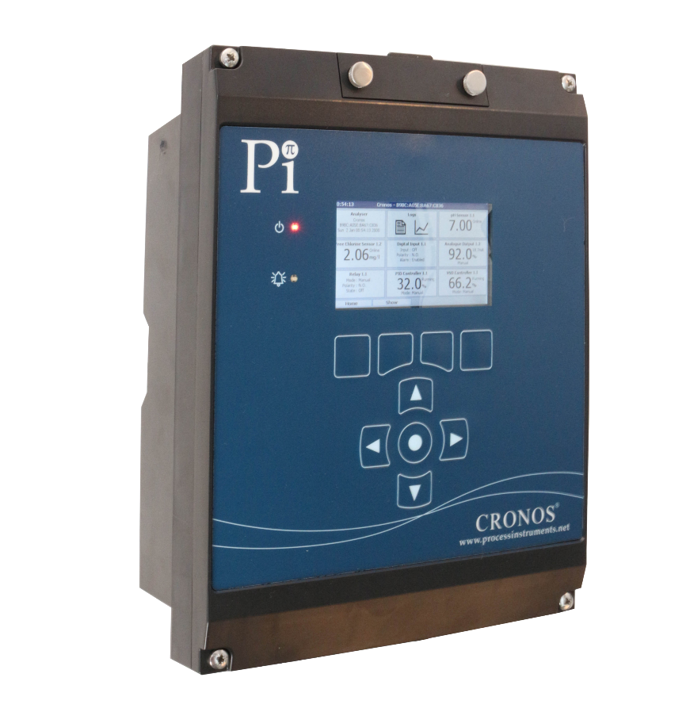
Analizzatori: Base e Avanzato
CRONOS®
CRIUS®

Slide 12
Tipi di Controllo
PID – Proporzionale-Integrale-Derivativo
Proporzionale al flusso con compensazione
Orologio in tempo reale
Temporizzatori
Protezione Sovradosaggio
Duty standby (Controllo di Riserva)
Relè
Uscite analogiche (4-20 mA o 0-10 V)
Sistemi di ridondanza

Slide 13
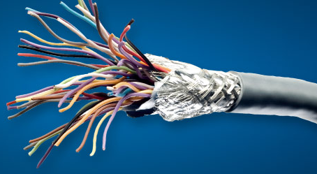
Protocolli di Comunicazione
Modbus (ASCII/RTU)
Modbus (TCP/IP)
Profibus
Accesso Remoto (2G/3G/4G GPRS)
Accesso Remoto (LAN)

Slide 14
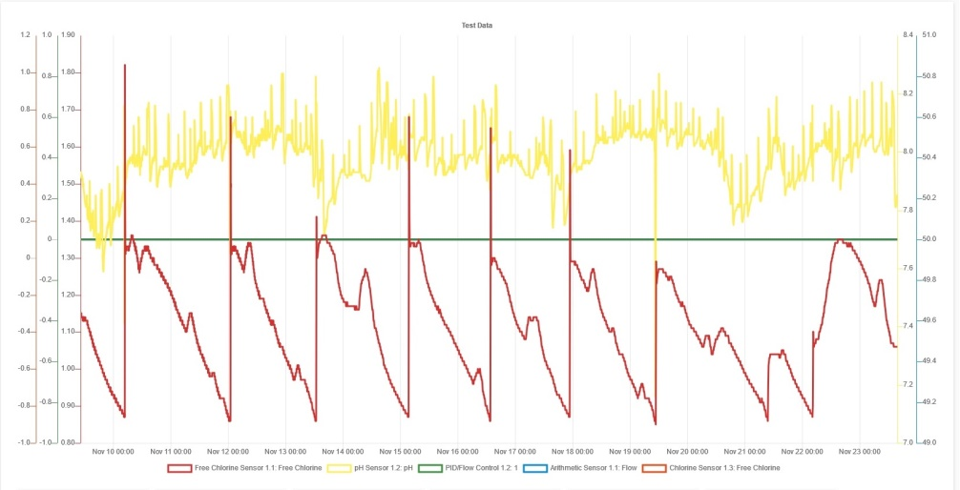
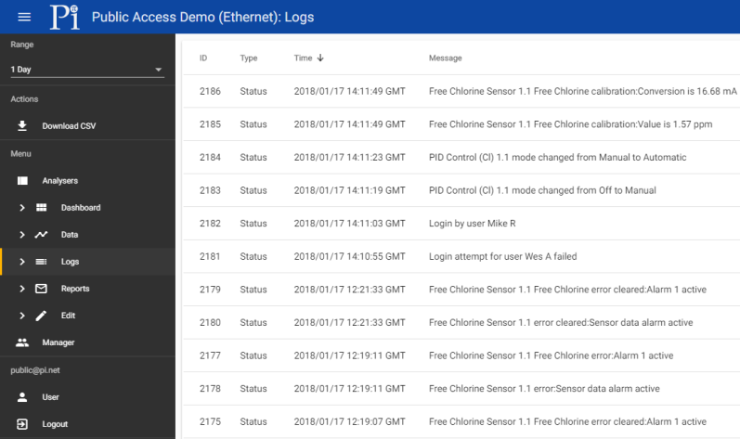
Telegestione con accesso remoto
Accesso in lettura e scrittura
Accesso da qualsiasi dispositivo
Scaricamento dati
Notifiche e-mail/SMS
Grafici
Sistema Cloud
Livelli di accesso differenti
Funzionalità avanzate

Slide 15
Grazie per la
vostra
attenzione
Per maggiori informazioni sul sistema SoliSense visitare il sito:
www.leafytechnologies.it

